Slide 1
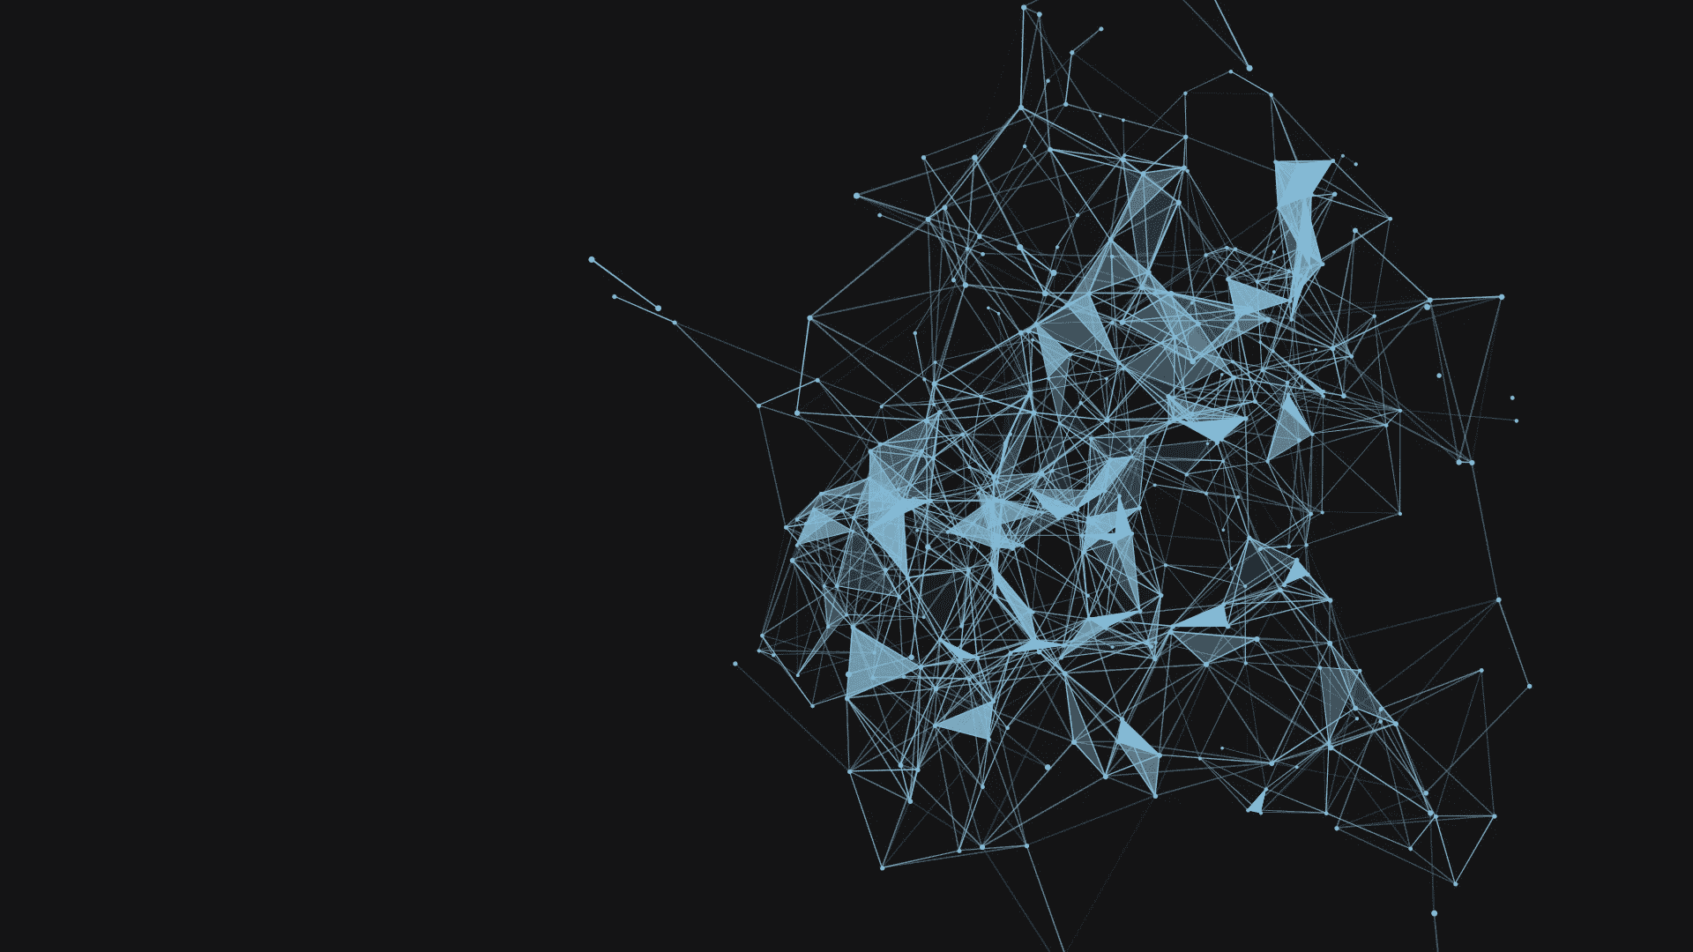


Introdução à Redes Neurais
Recriando a rede Multilayer Perceptron

Slide 2
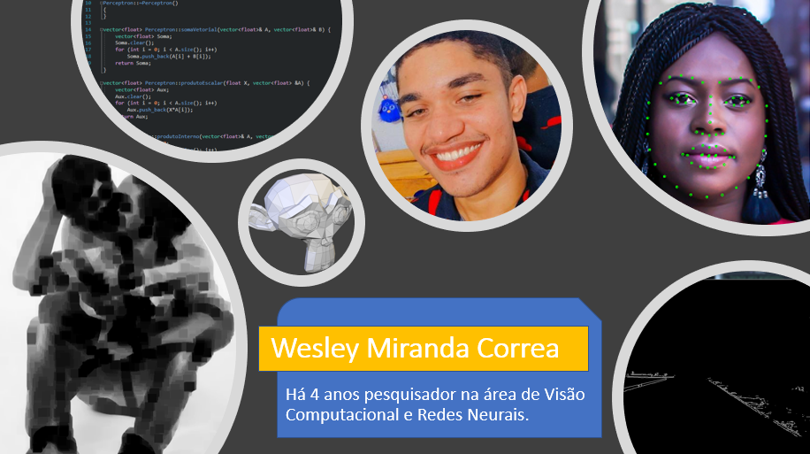

Slide 3
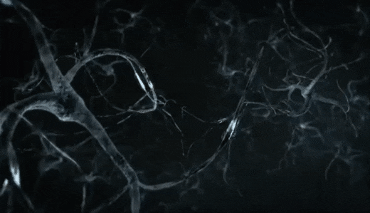
O que é uma rede neural?
Uma rede neural é um método de inteligência artificial que ensina computadores a processar dados de uma forma inspirada pelo cérebro humano.

Slide 4
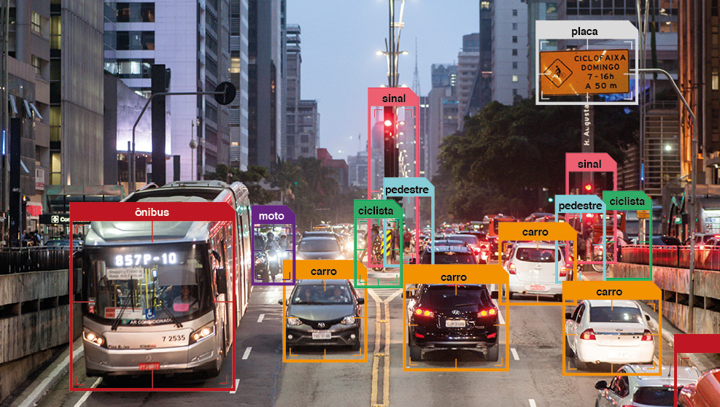
Aplicações

Slide 5
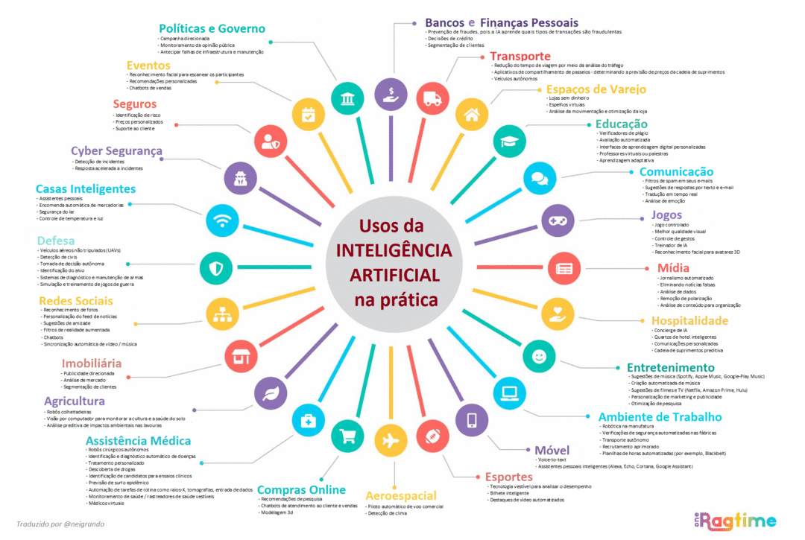

Slide 6
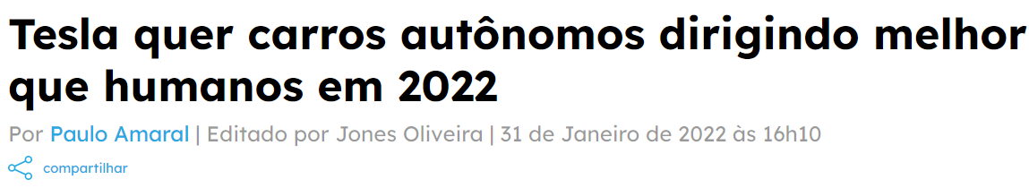
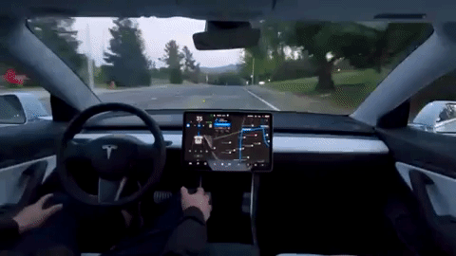

Slide 7
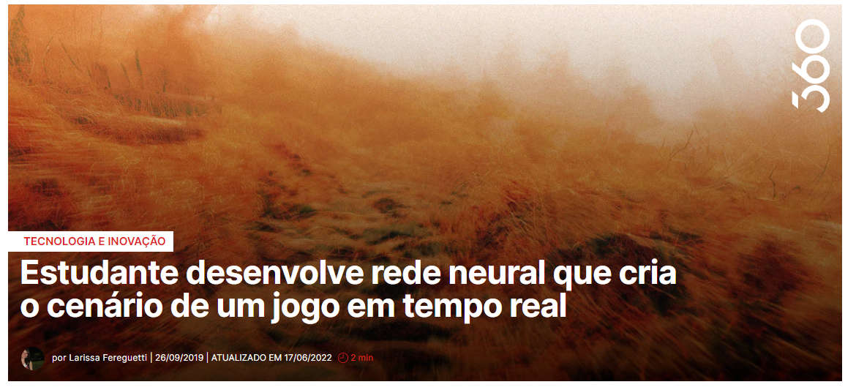

Slide 8


Slide 9
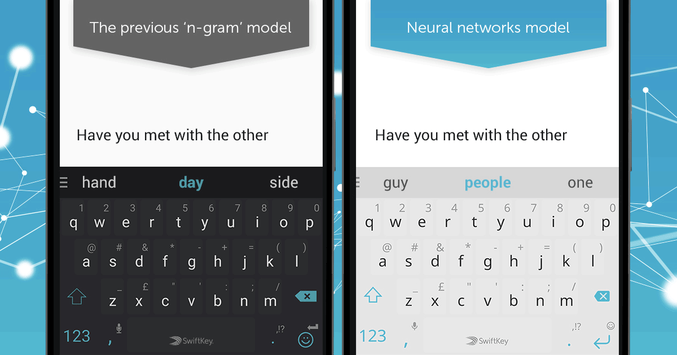
SwiftKey agora usa rede neural para sugerir palavras

Slide 10
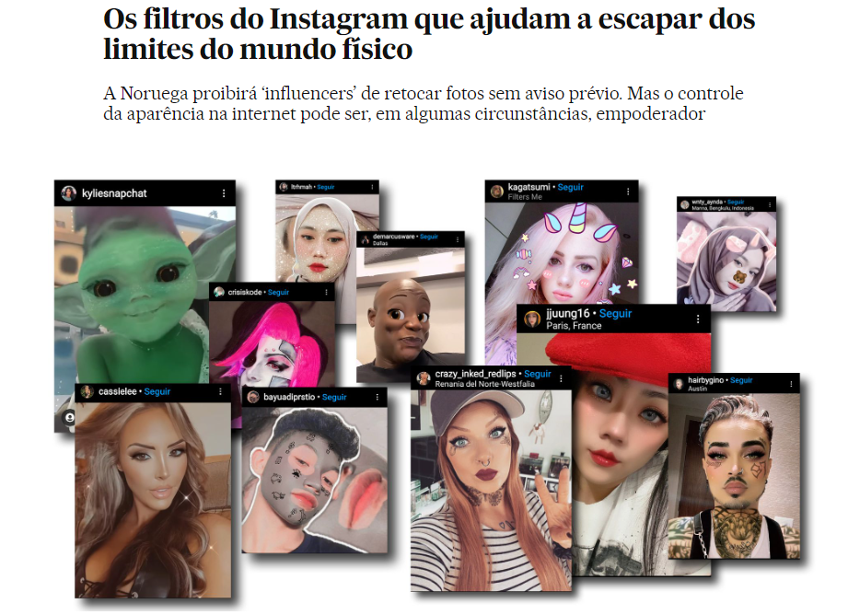

Slide 11


Slide 12

Pré-processamento de dados
O pré-processamento é um conjunto de atividades que envolvem preparação, organização e estruturação dos dados.
Usado para reduzir a quantidade de dados ou para remover coisas que possam atrapalhar o treinamento.

Slide 13
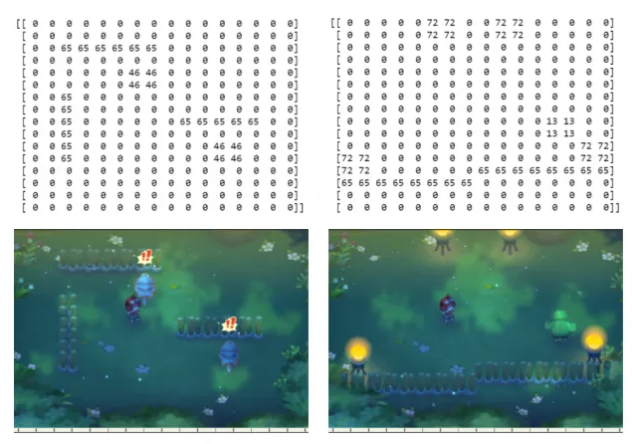
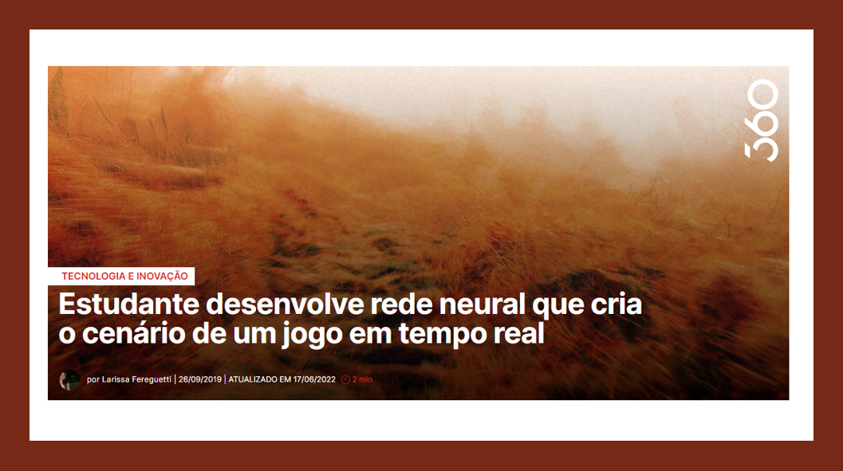
Pré-processamento aplicado nos exemplos anteriores:

Slide 14
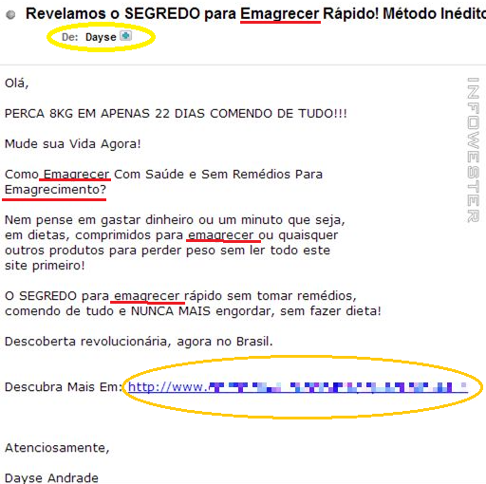

Pré-processamento aplicado nos exemplos anteriores:

Slide 15
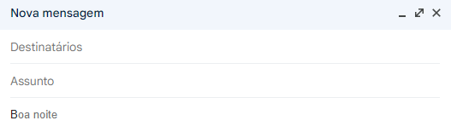
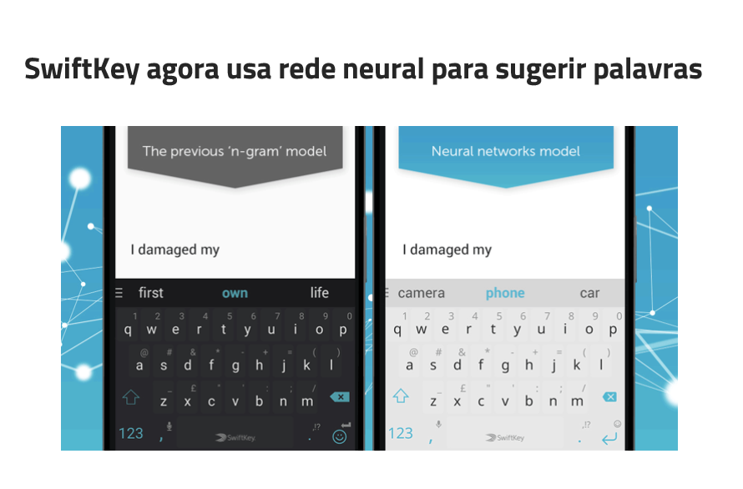
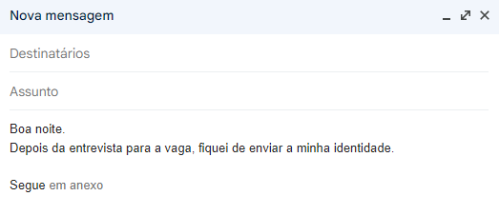
Pré-processamento aplicado nos exemplos anteriores:

Slide 16
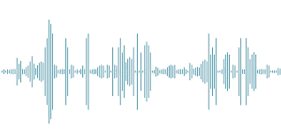
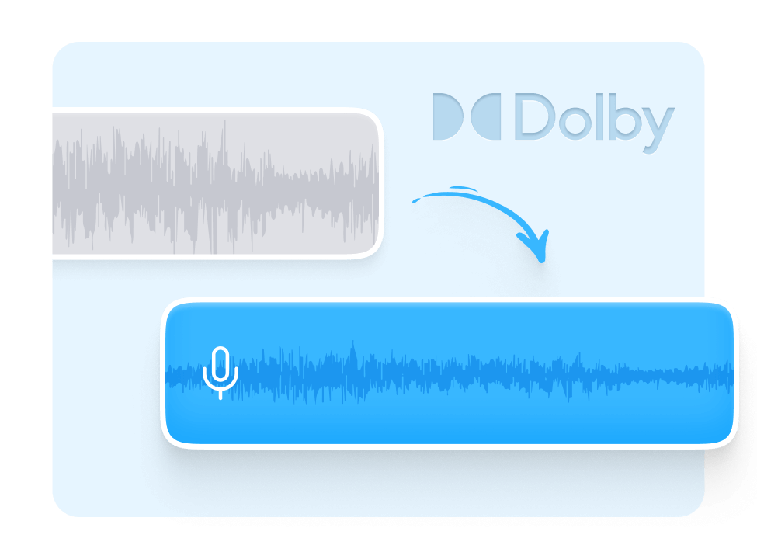

Pré-processamento aplicado nos exemplos anteriores:

Slide 17
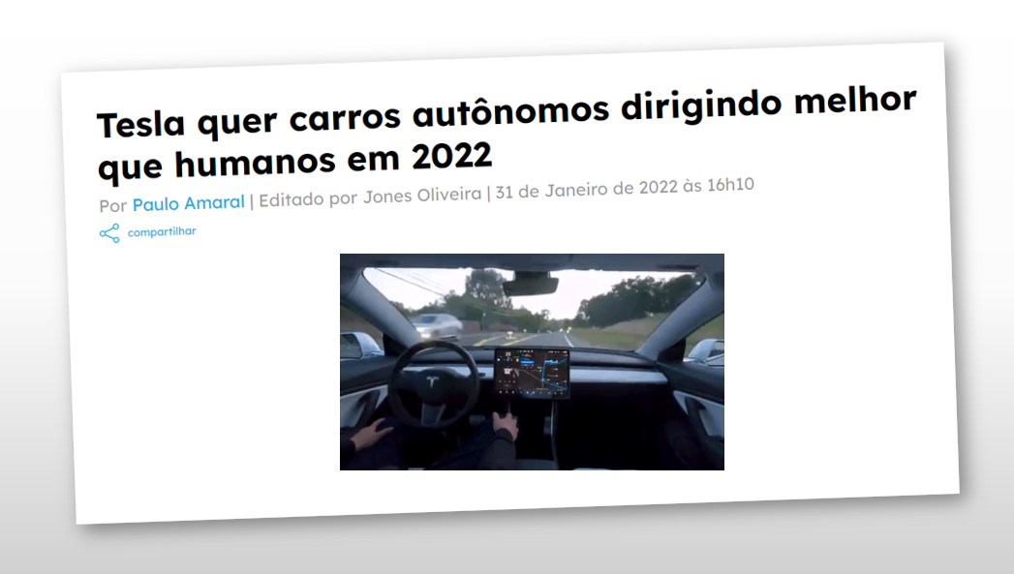
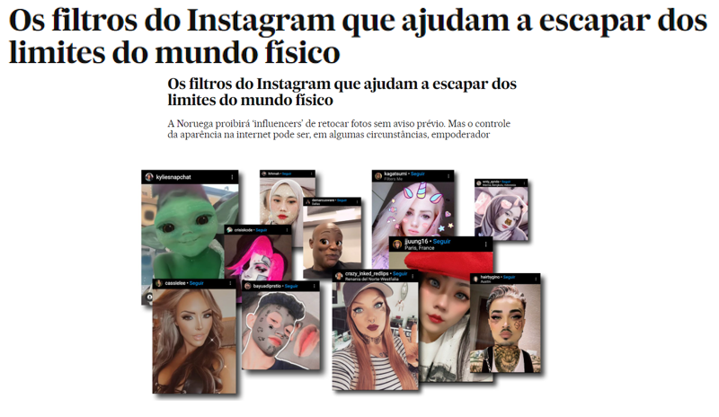
Pré-processamento aplicado nos exemplos anteriores:

Slide 18
Volume de dados de uma imagem

Slide 19
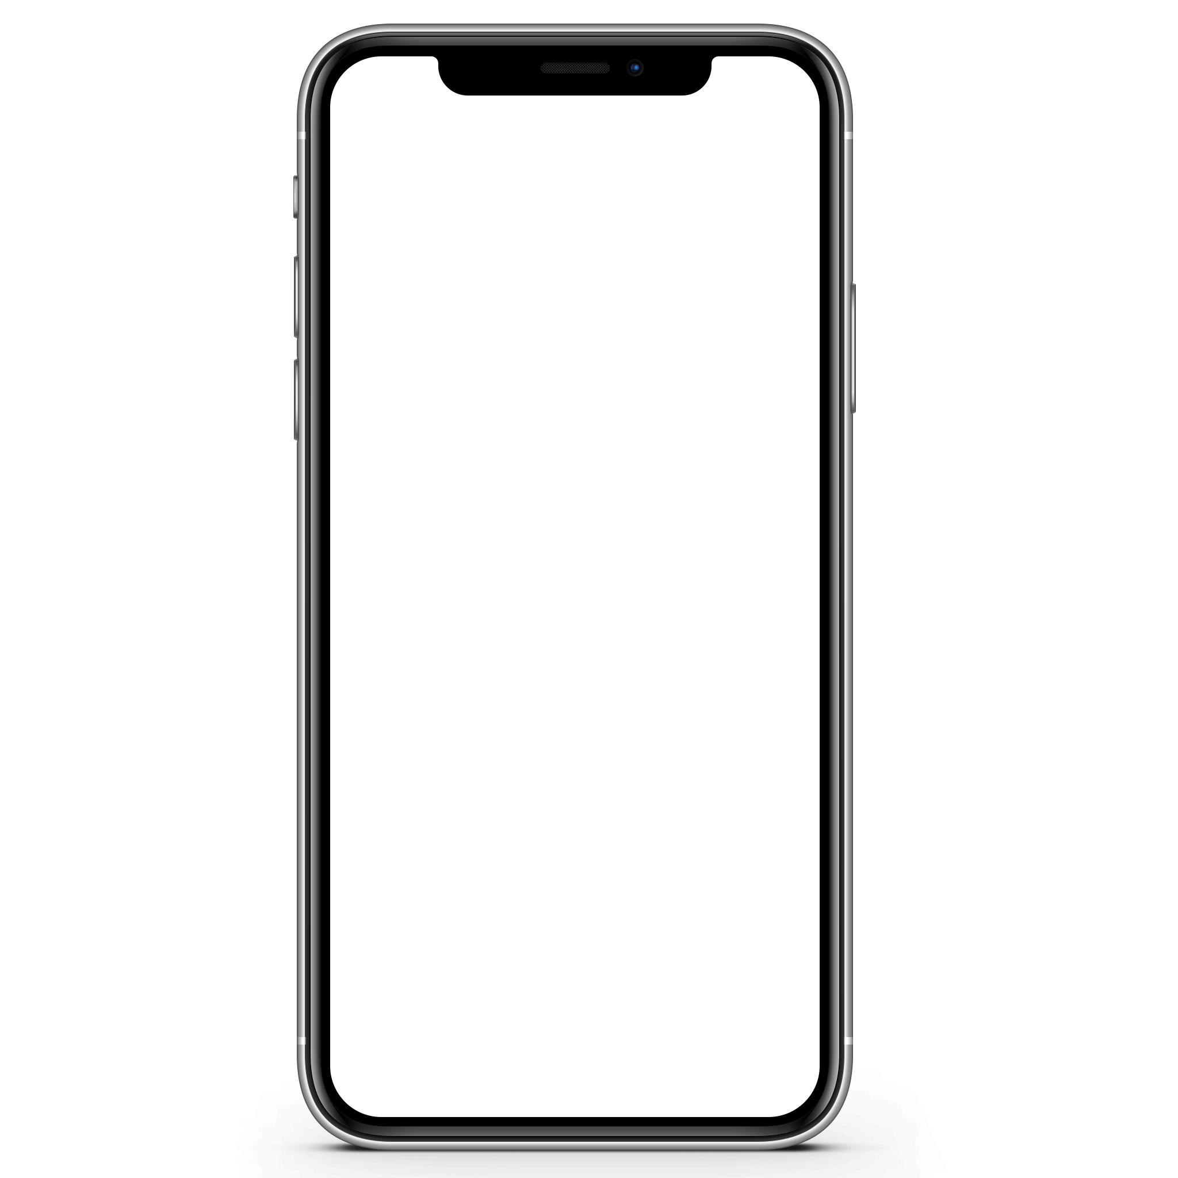
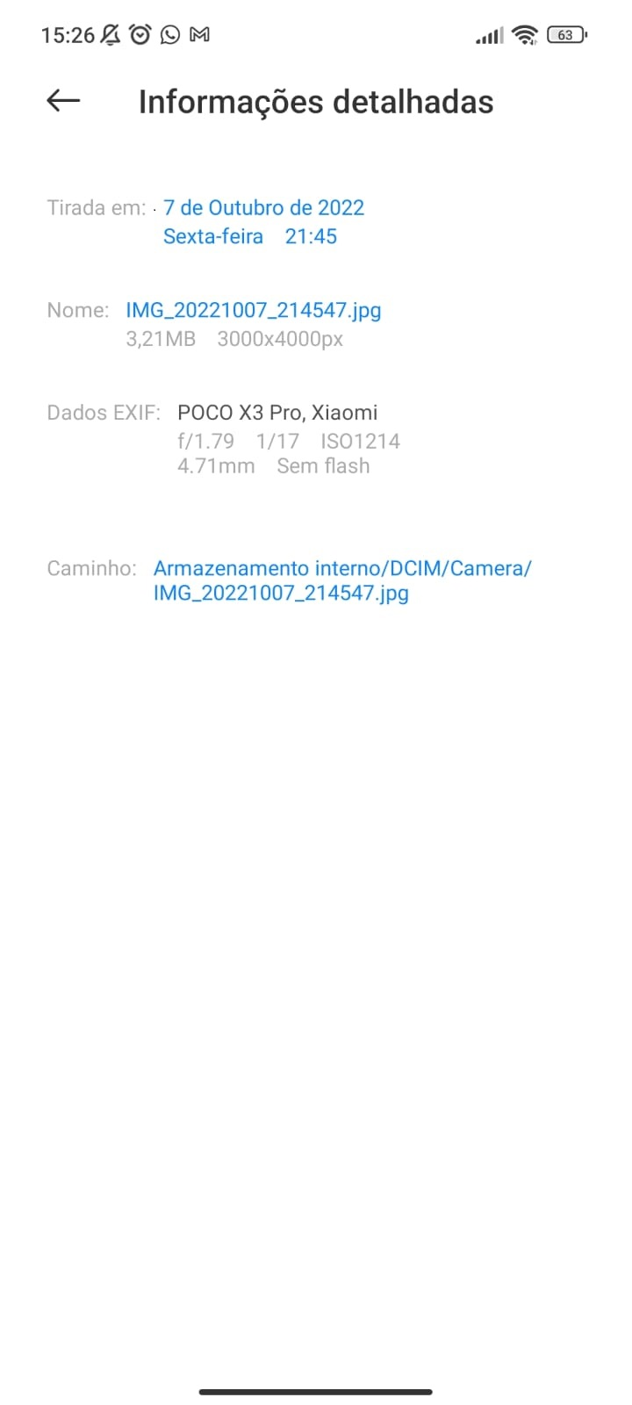

Volume de dados presente em uma imagem:
3000
4000

Slide 20
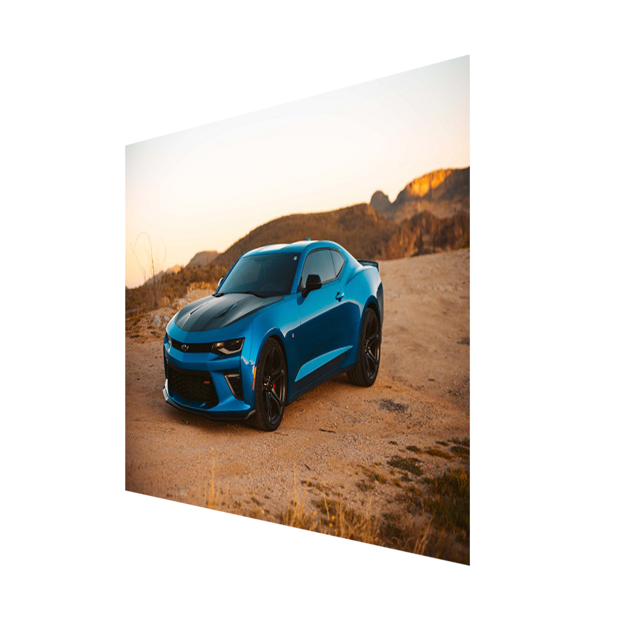
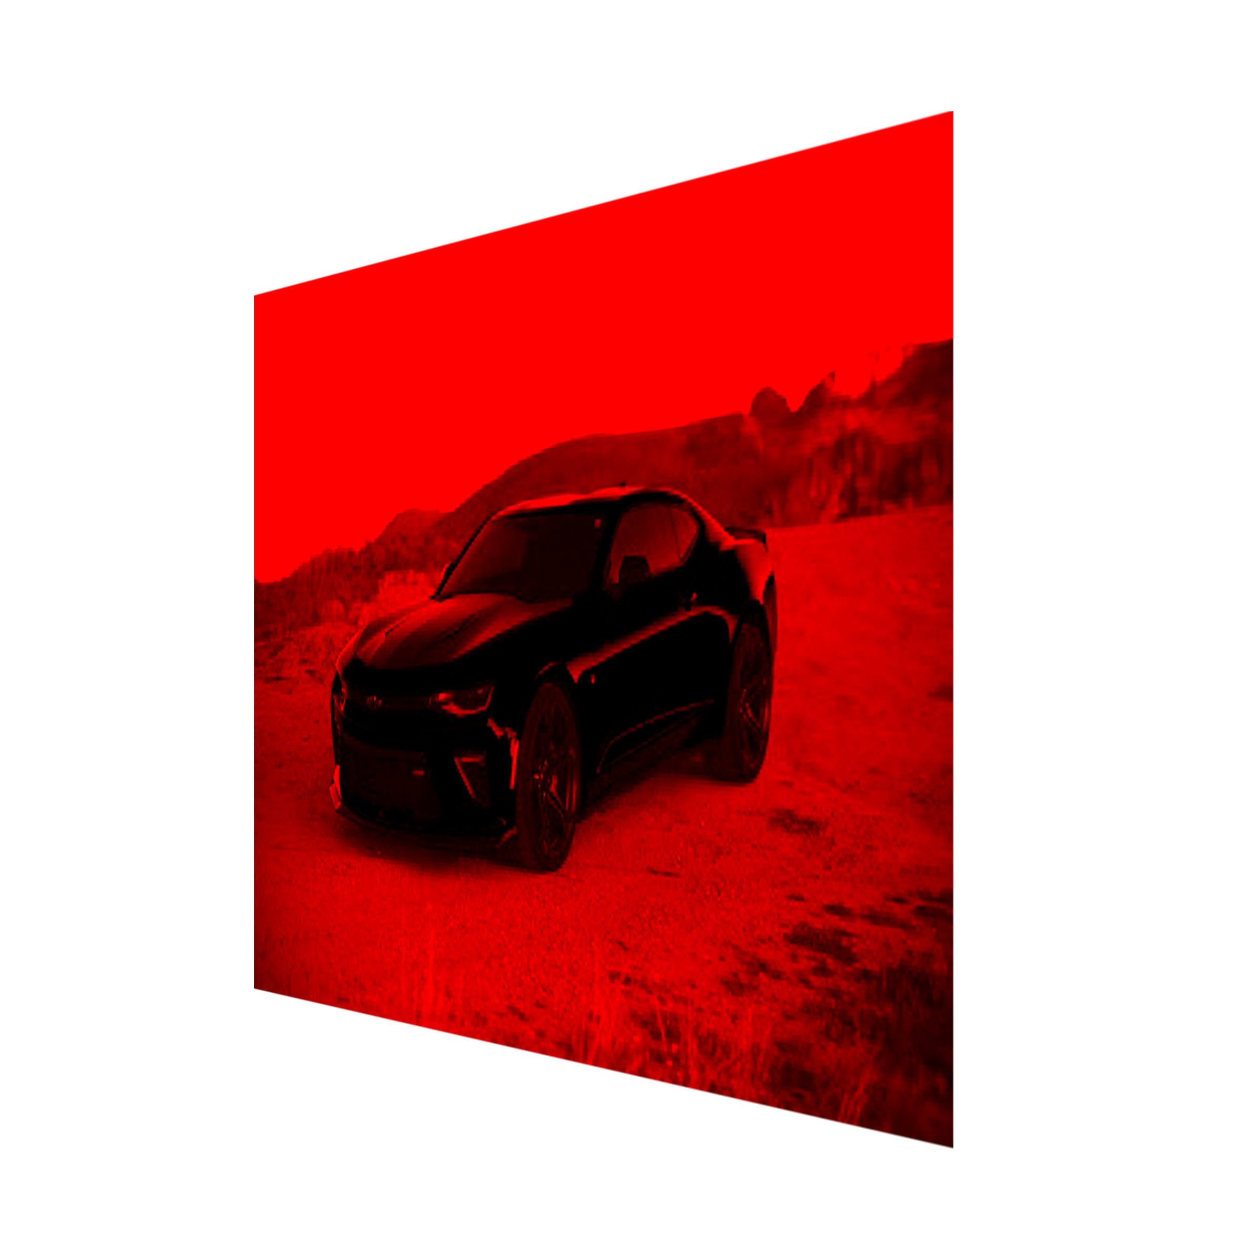
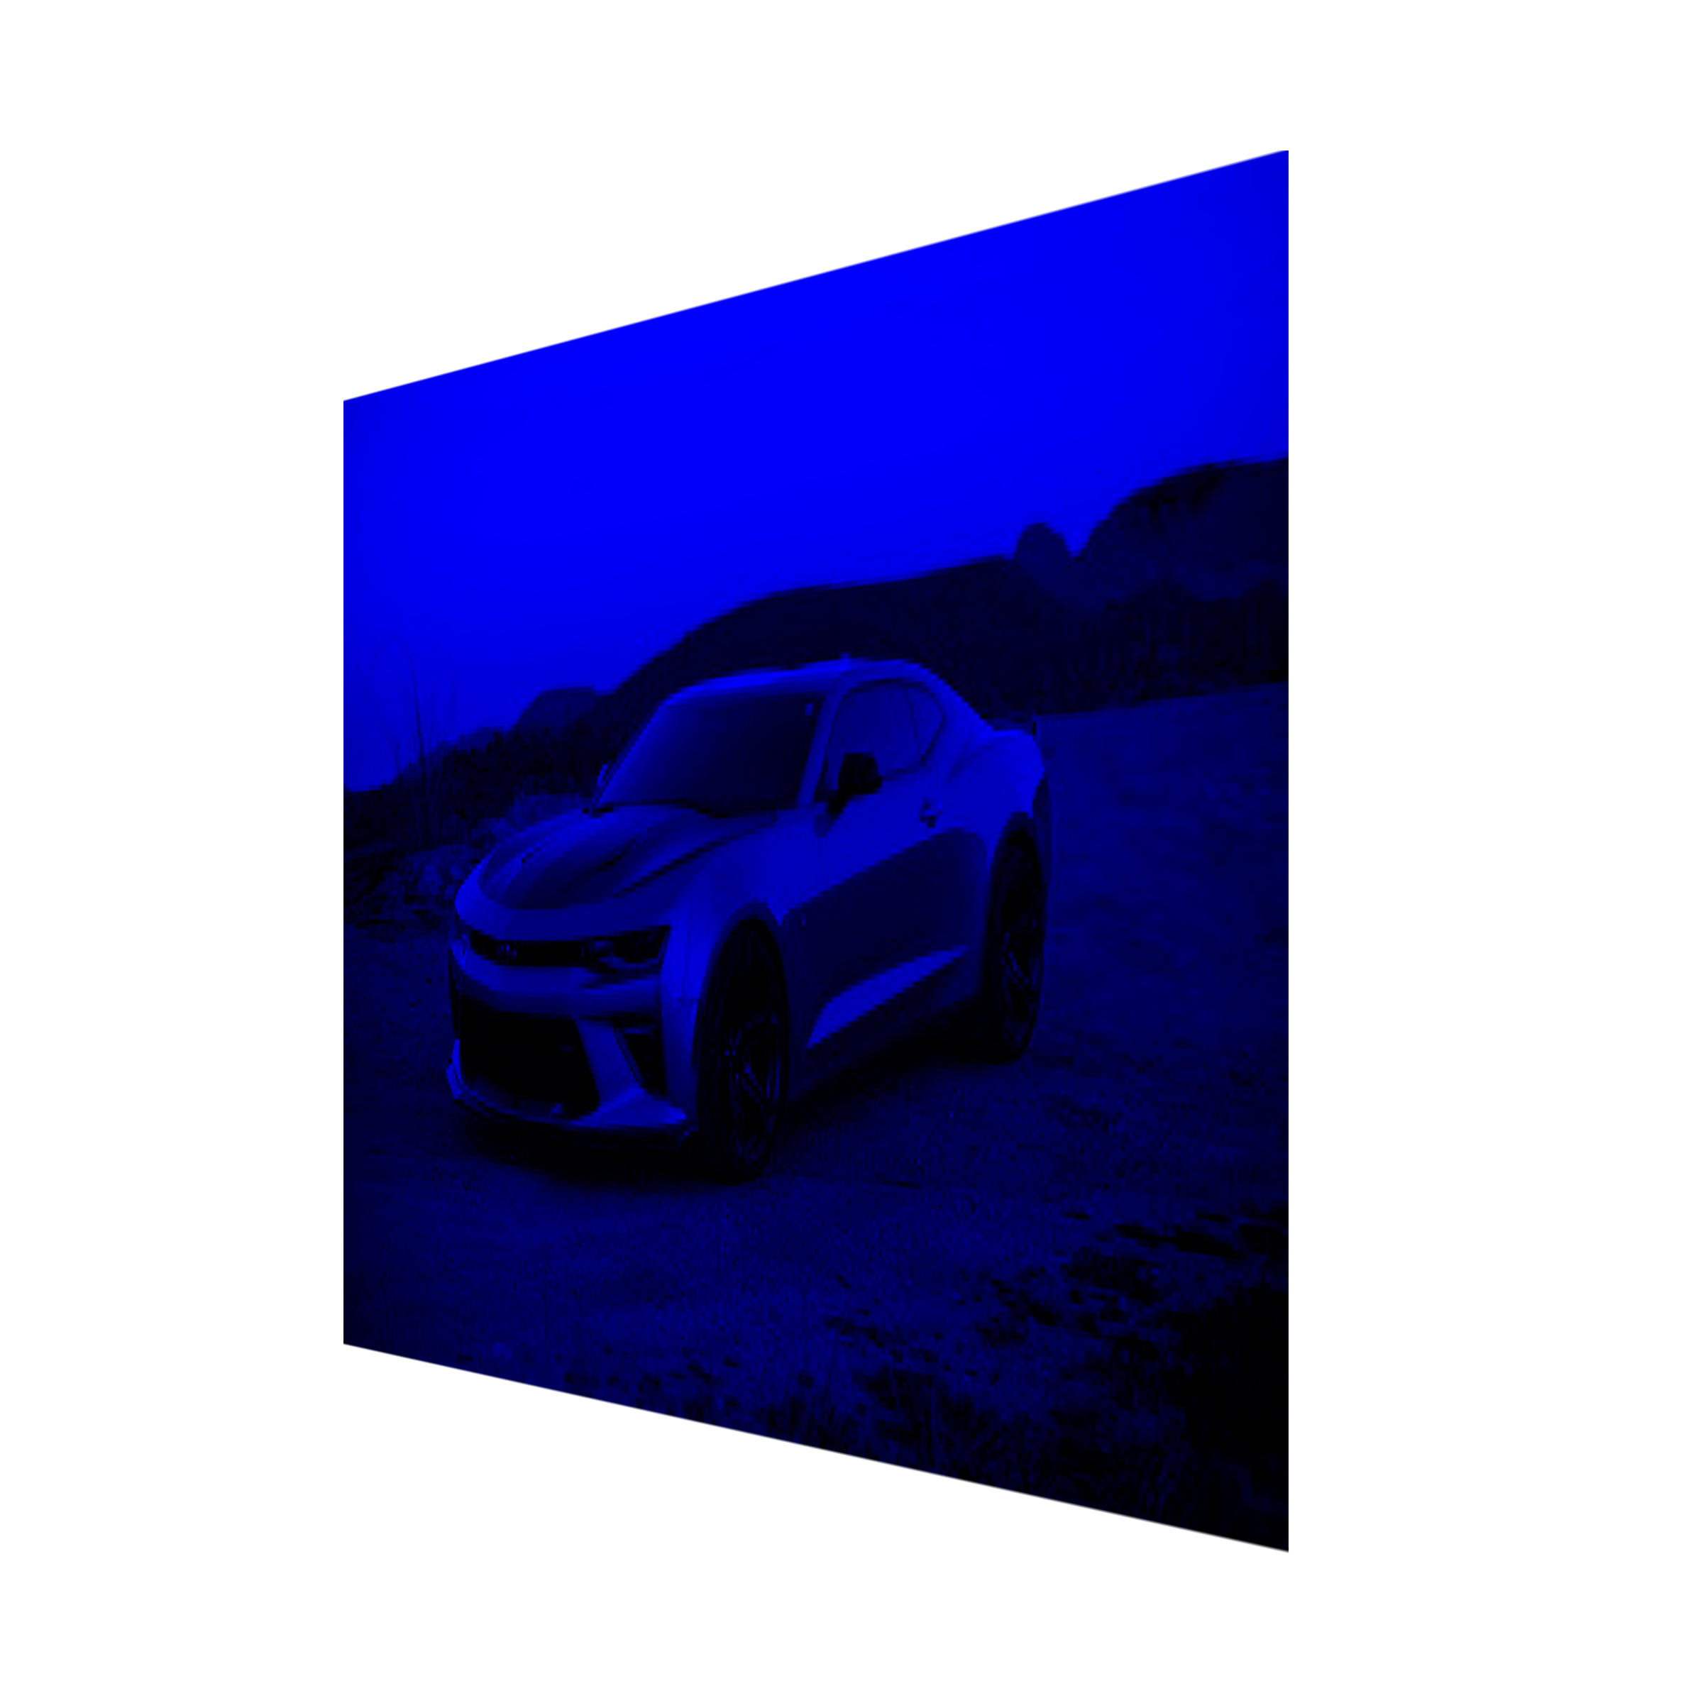
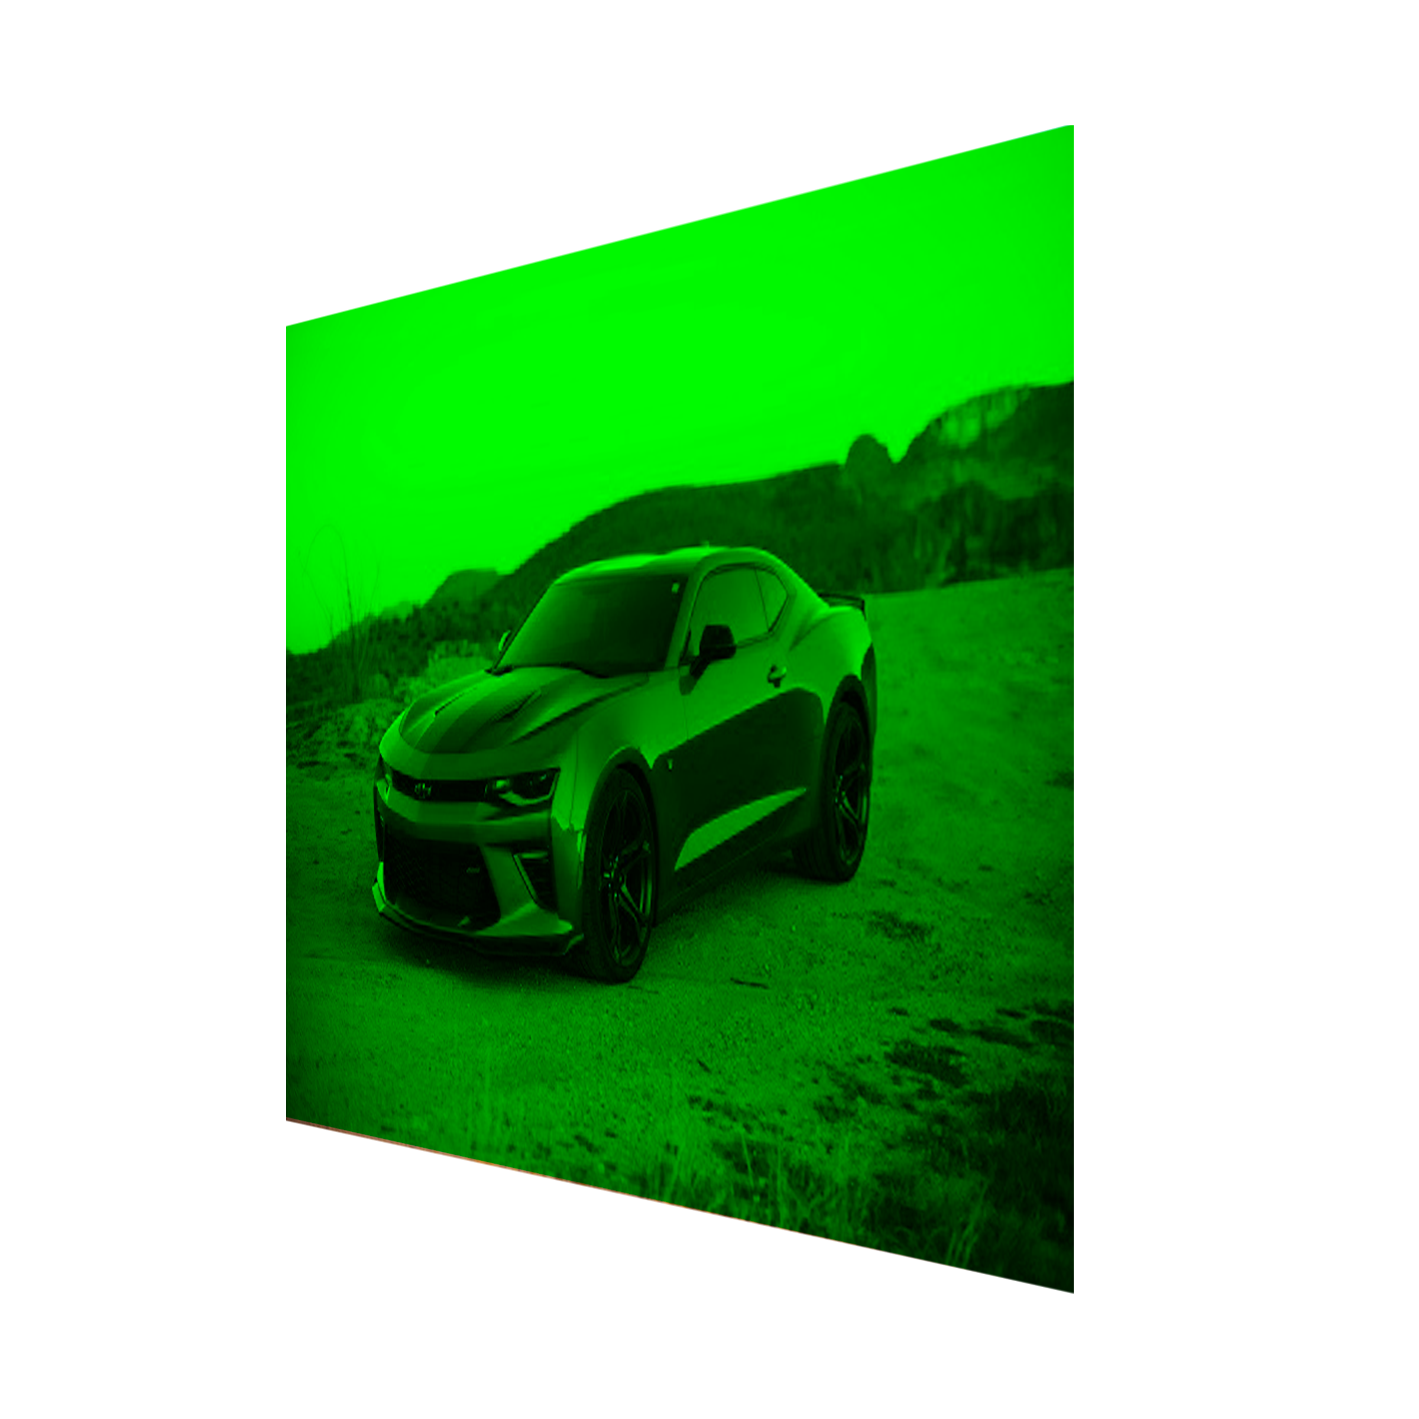
Canais de uma imagem RGB:

Slide 21
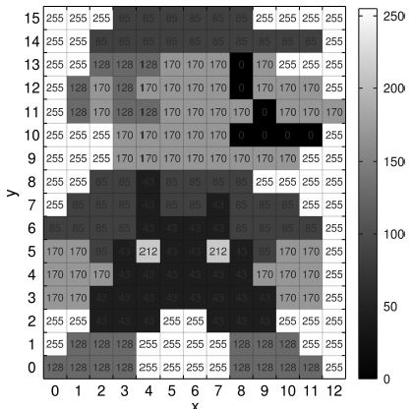
Intervalo de variação:

Slide 22
Volume de dados presente em uma imagem:
3000
4000
4000x3000x3x256 = 9.216.000.000

Slide 23
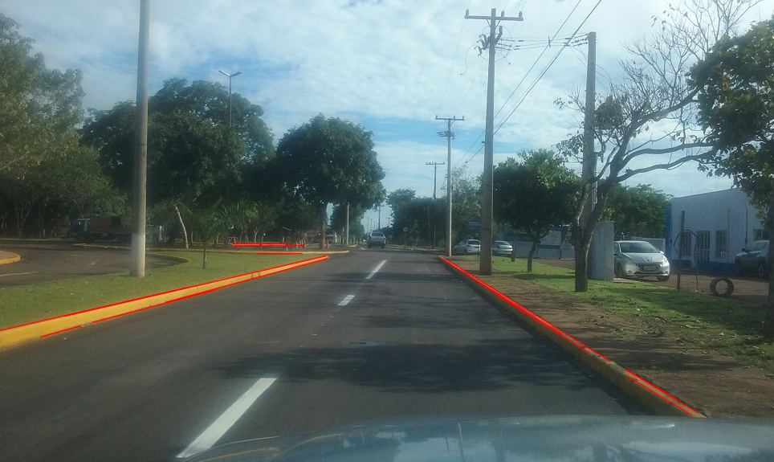
Pré-processamento de imagens: Exemplos

Slide 24

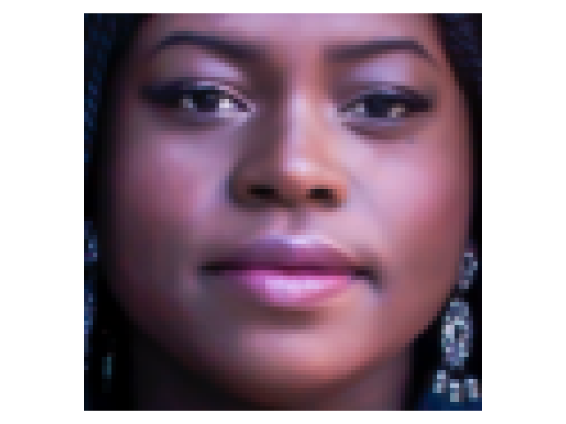
Detecção de Expressão Facial:
Enquadrar e redimensionar a imagem:

Slide 25
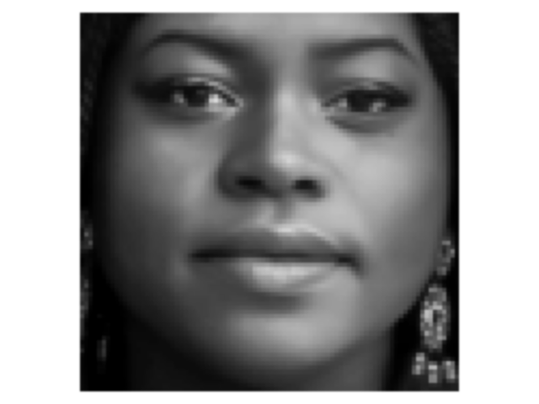
Detecção de Expressão Facial:
Imagem RGB para GrayScale:

Slide 26
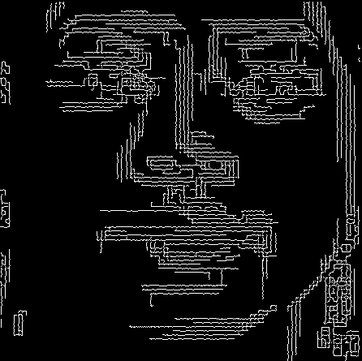
Detecção de Expressão Facial:
Imagem GrayScale para imagem binária com detecção de contorno:

Slide 27
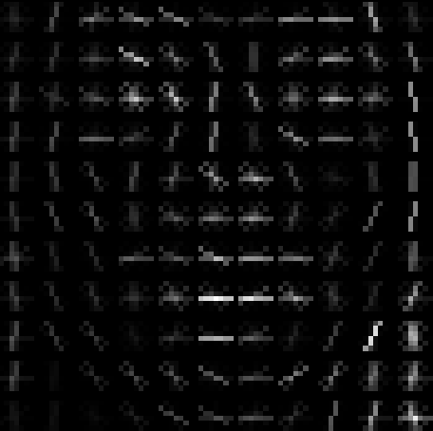
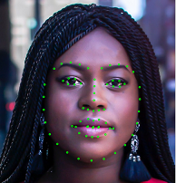
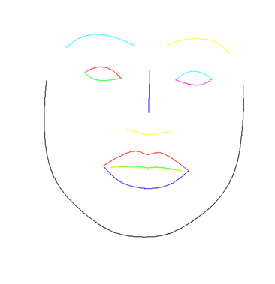
Determinando o vetores(Histograma de Gradientes Orientados):
Determinando pontos e funções(Splines cúbicas):

Slide 28
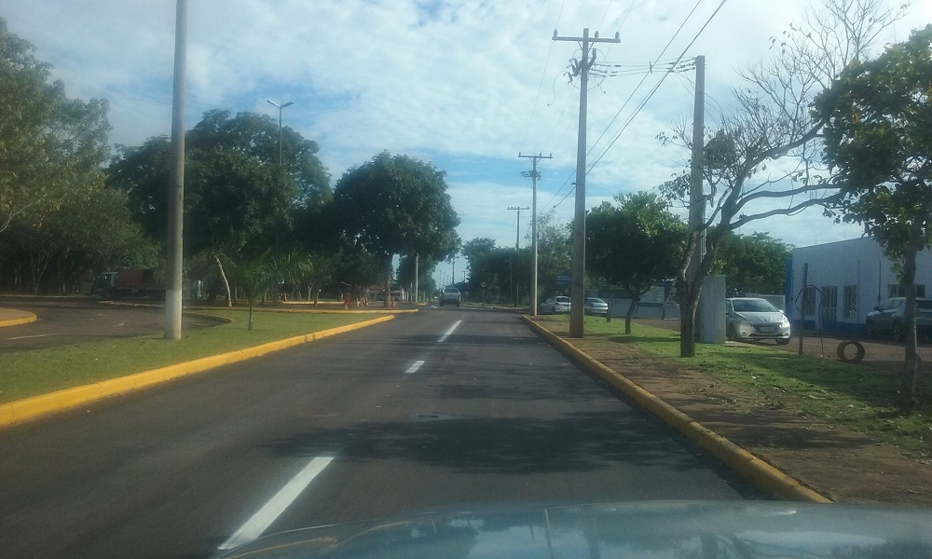
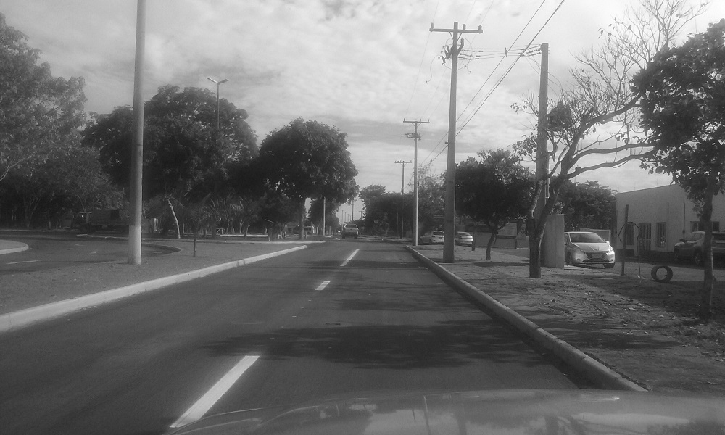
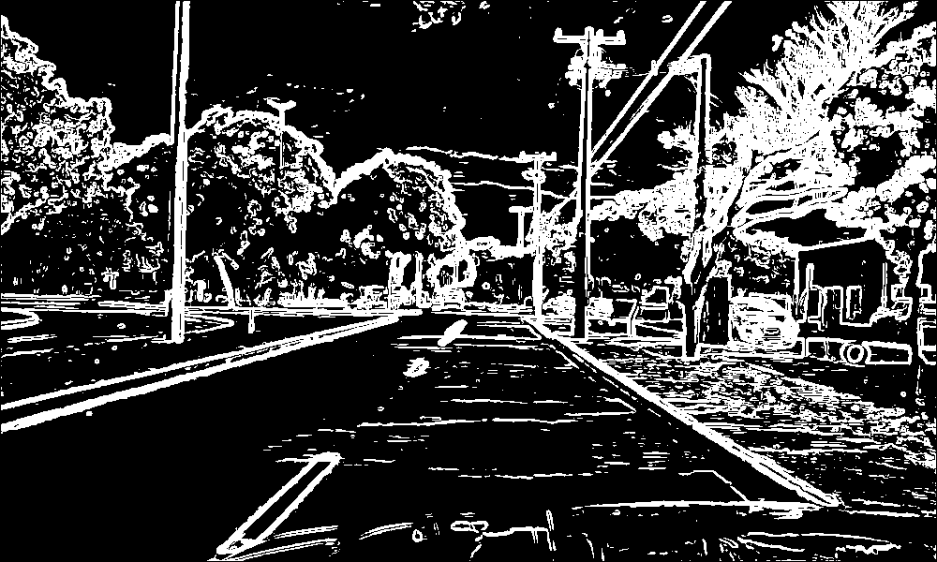
Detecção de Rodovia:

Slide 29
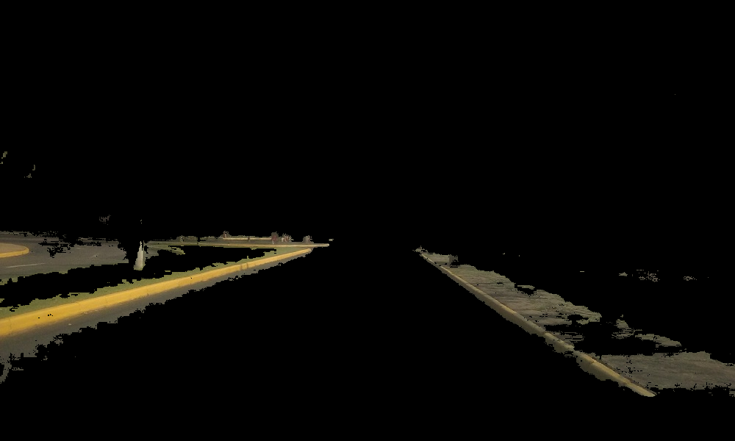
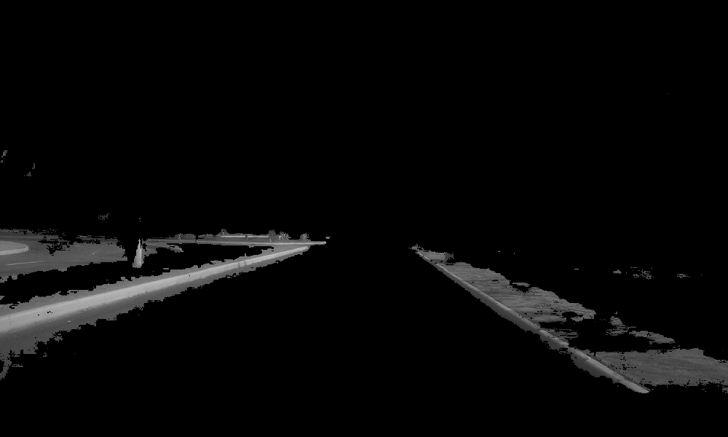
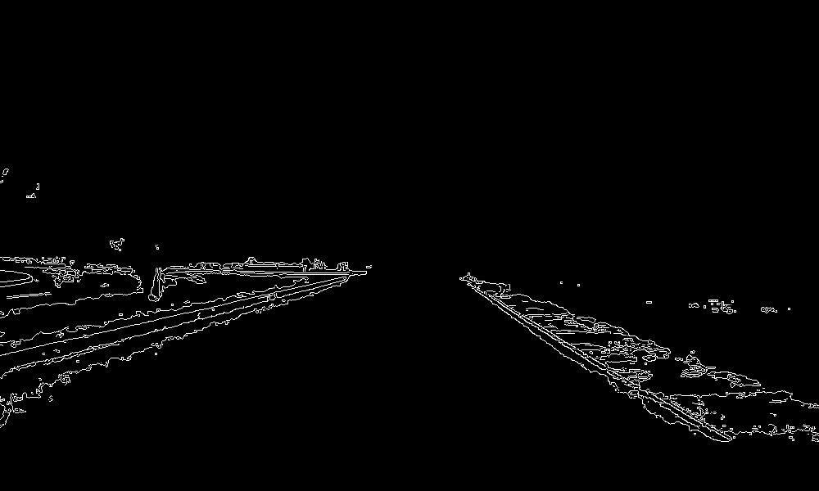
Detecção de Rodovia:

Slide 30
Detecção de Rodovia:

Slide 31
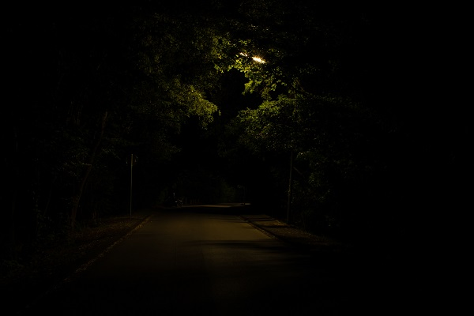
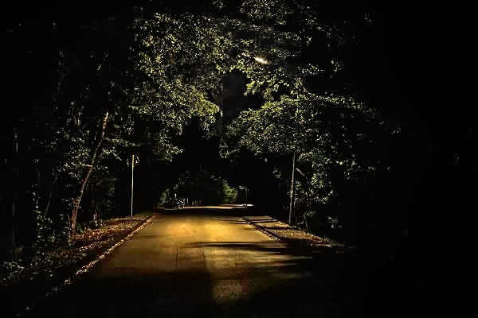
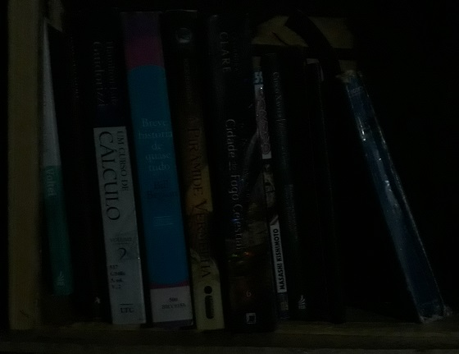
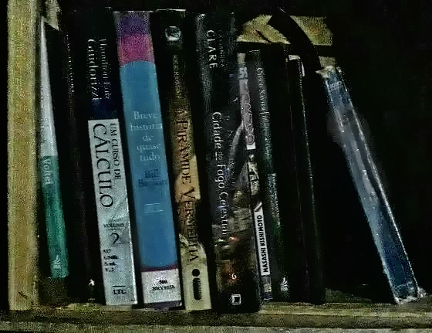
Falta de Iluminação:

Slide 32
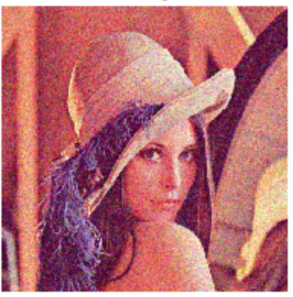
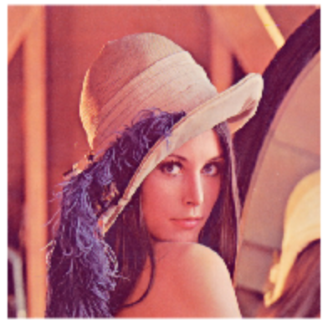
Ruidos:

Slide 33
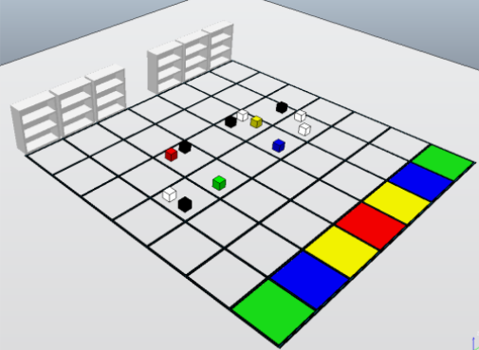
Problema proposto

Slide 34

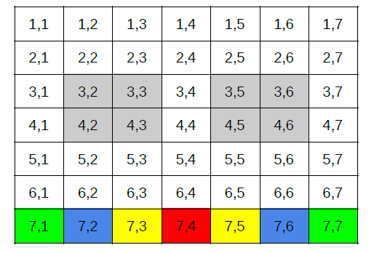
Problema proposto

Slide 35
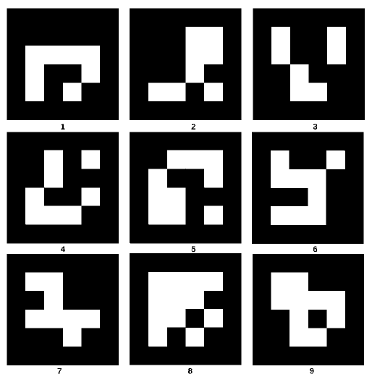
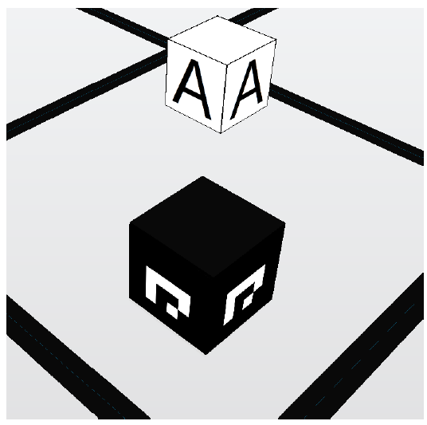
Problema proposto

Slide 36

Pré-processamento de imagem: Redimensionar
500
20
20
500
500x500x3x256 = 192.000.000
20x20x3x256 = 307.200

Slide 37


Pré-processamento de imagem: Mudança Sistema de cor (RGB para Grayscale)
20x20x3x256 = 307.200
20x20x1x256 = 102.400

Slide 38

Código

Slide 39

Pré-processamento de imagem: Mudança Sistema de cor (Grayscale para binário)
20x20x1x256 = 102.400
20x20x1x1 = 400

Slide 40
Código

Slide 41

Código

Slide 42

Código

Slide 43

Código

Slide 44
Introdução à Redes Neurais
Recriando a rede Multilayer Perceptron

